Slide 1

Plant Pathology
Victor Meyer, Doubalo Lamien, Meriem Nadege Souici, Cécile Cousin

Slide 2
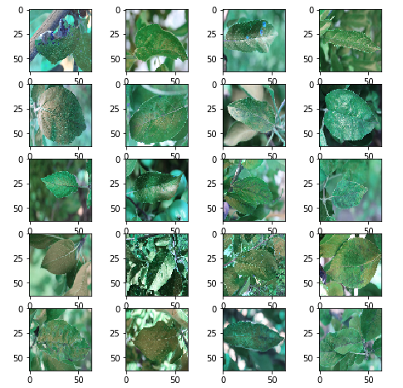
Dataset
4 classes: combinations, healthy, rust, scrab
Entraînement sur 1456 photos.
Validation sur 365 photos.
Distribution de nos classes:
Entrainement:
combination = 27,8%
healthy = 5%
rust = 34 %
scrab = 33,2 %
Validation:
combinations = 31%
healthy = 5,5%
rust = 35%
scrab = 28,5%

Slide 3
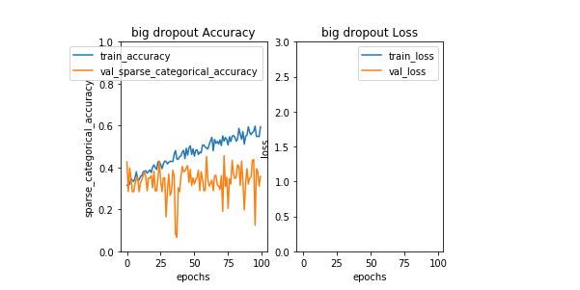
Modèle Linéaire
2 blocs
2 couches de convolutions
taille images: 64 x 64
2 blocs
2 couches de convolutions
taille images: 64 x 64
dropout: 0.5
activation: softmax
0.3452

Slide 4
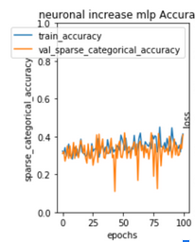
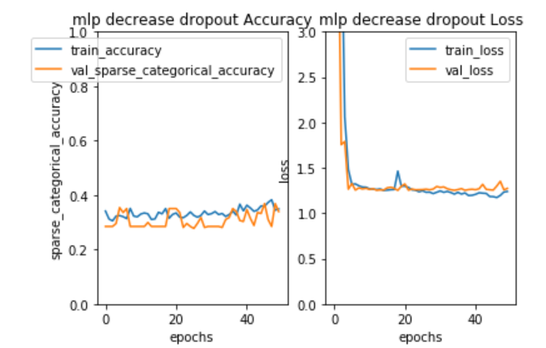
MLP
Modele de départ
Ajout de dropout
1 couche cachée
132 neurones
activation: relu
4 couches cachées
64 neurones
activation: relu
dropout: 0.05/couche
0.4088
0.3394

Slide 5
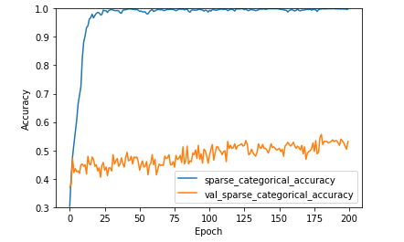
CNN
3 couches de convolution
dropout: 0.3
0.4
0.5
200 epochs
activation: softmax
0.4740

Slide 6
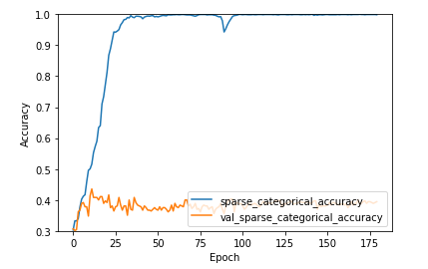
2 couches de convolution
dropout: 0.2
activation: softmax
epochs: 180
0.3945

Slide 7
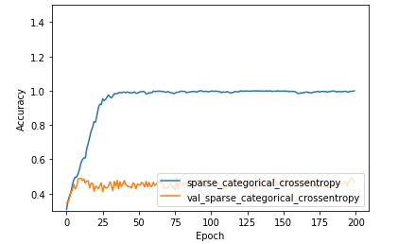
3 couches de convolution
dropout: 0.4
epochs: 200
0.4658

Slide 8
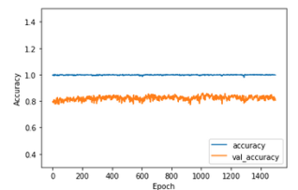
epochs: 1500
dropout: 0.5
64 x 64
softmax
0.8055

Slide 9
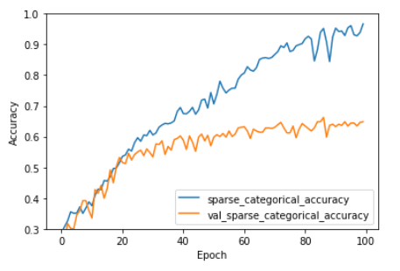
RNN
0.6064
9 sous couches
100 epochs
0.6486

Slide 10
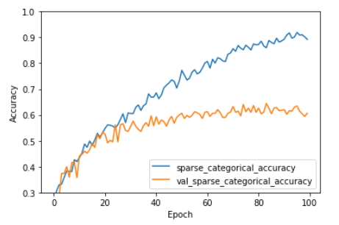
RNN avec Dropout
6 sous couches
dropout à 0.2
100 epochs
0.6064

Slide 11
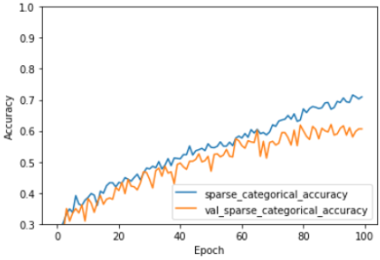
RNN avec Dropout
9 sous couches
dropout à 0.4
100 epochs
0.6064

Slide 12
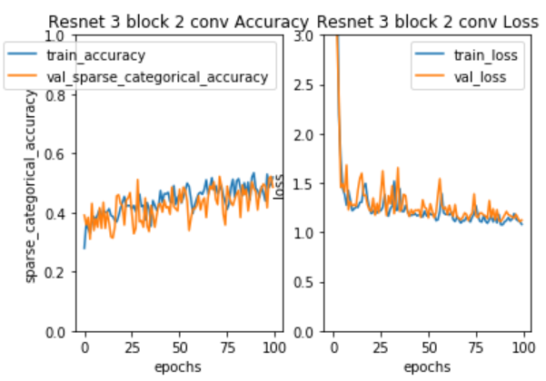
ResNet
3 blocs
2 couches de convolutions
taille images: 64 x 64
0.4854

Slide 13
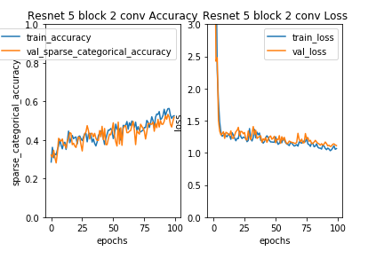
0.4854
5 blocs
2 couches de convolutions
taille images: 64 x 64
0.5182

Slide 14
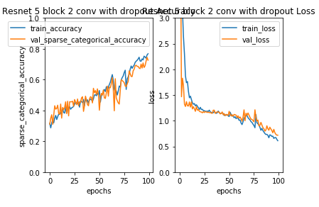
5 blocs
2 couches de convolutions
taille images: 64 x 64
dropout: 0.1/couche
0.7263

Slide 15
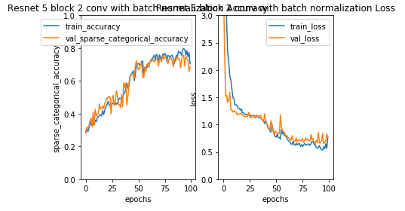
5 blocs
2 couches de convolutions
taille images: 64 x 64
dropout: 0.1/couche
batch norm
0.6861

Slide 16
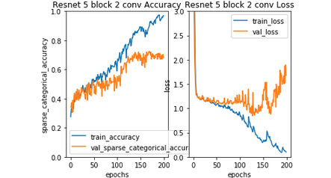
2 blocs
2 couches de convolutions
taille images: 64 x 64
2 blocs
2 couches de convolutions
taille images: 64 x 64
2 blocs
2 couches de convolutions
taille images: 64 x 64
5 blocs
2 couches de convolutions
taille images: 64 x 64
dropout: 0.1
200 epochs
0.7397

Slide 17
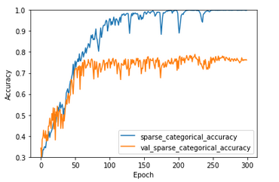
4 blocs
taille image: 64 x 64
epochs: 300
dropout :0.2
0.7616

